Slide 1




«Развитие компетенций организаторов волонтерского сопровождения молодежных событий»
Урок 6. Особенности взаимодействия с временным коллективом

Slide 2

Гурьева Саша
Федеральный тренер АТ РСМ
Заместитель руководителя МРТЦ АТ РСМ
1

Slide 3

Что такое команда?
— это группа единомышленников, сотрудничающих друг с другом для достижения намеченных общих целей.
Командообразование
– это процесс формирования команды. В него входит совокупность тренингов и других мероприятий, направленных на формирование эффективных команд, способных достигать высоких результатов в любой сфере деятельности.
1
2

Slide 4

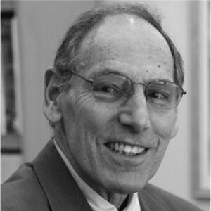
Стадии развития группы по Такмену — модель групповой динамики, предложенная Брюсом Такменом в 1965 году. На этих этапах члены группы должны решить несколько проблем, и способ их решения определяет, удастся ли группе выполнить свои задачи.
Формирование команды
3

Slide 5
1 этап
Настороженность
Желание понравиться
Замкнутость
Неуверенность
Скрытность
Дискомфорт
формирование
производительность
функционирование
функционирование
4

Slide 6
2 этап
Повышенная эмоциональность
Агрессия
Невнимательность
Споры и конфликты
Несогласованность
Борьба за лидерство
производительность
функционирование
бурление
функционирование
5

Slide 7
Умение слышать и слушать
Терпимость
Гибкость
Открытость
Поиск взаимовыгодных решений
Равные роли
3 этап
производительность
становление
функционирование
функционирование
6

Slide 8
4 этап
отдача
производительность
Сплоченность
Доверие и делегирование
Доброжелательность
Бесконфликтность
Творческая активность
Успешная работа
функционирование
функционирование
7

Slide 9
Взаимопонимание
Подведение итогов
Благодарность
Чувство успеха
Светлая грусть
5 этап
производительность
завершение
функционирование
функционирование
8

Slide 10
«Развитие компетенций организаторов волонтерского сопровождения молодежных событий»
Урок 6. Особенности взаимодействия с временным коллективом

